Slide 1
Oppdatering på markedet for næringseiendom i Bodø, Nordland,
Byggebørsen 2023
21. februar 2023 av Martin Tjærandsen

Slide 2
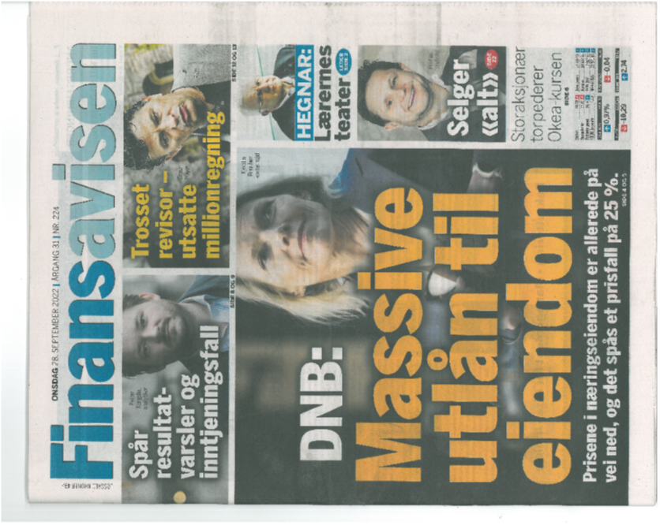
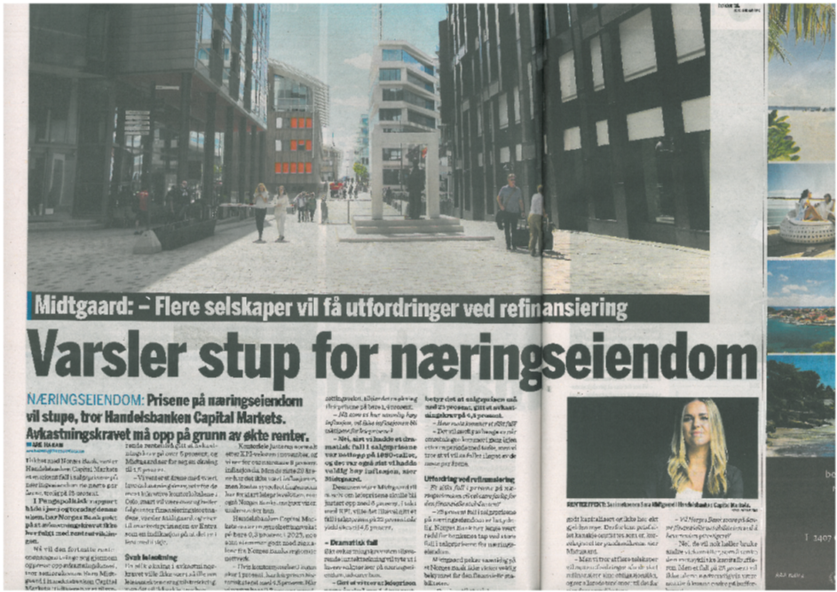
Transaksjonsmarkedet. Kjøp og salg.

Slide 3
Vurderinger transaksjonsmarkedet, kjøp og salg.
Stigende rente og økte marginer gi økte finansierings-kostnader og det blir dyrere å finansiere eksisterende og nye investeringer.
Høyere krav til egenkapital.
Vi registrerer avventende investorer og kjøpere.
Større avstand mellom selger og kjøper.
Kjøpere tilpasser seg raskere.

Slide 4
Transaksjonsmarkedet
Finansieringsutfordringer for enkelte.
Fall i eiendomsverdier vil sannsynligvis inntreffe i andre deler av markedet i større grad enn i Bodø og Tromsø.
Økte renter kan gi lavere pris for eiendom dersom leieinntektene ikke øker.
KPI økte pr. september på årsbasis 6,9 %
Eiendomsverdier under press.

Slide 5
Transaksjonsmarkedet
Attraktive eiendommer med lange leiekontrakter vil fortsatt kunne oppnå gode priser.
Færre attraktive eiendommer på markedet.
Lange leiekontrakter betales det fortsatt godt for. Attraktive eiendommer vil fortsatt kunne oppnå gode priser. Ref. salg av Moloveien 20.
Spesielt lager, mindre verkstedlokaler er mangelvare og oppnår gode priser. Ref. suksess med mini-lager.

Slide 6
Vurdering leiemarkedet.
Økt aktivitet fortsetter også i 2023.
Fortsatt høy etterspørsel etter lokaler for leie innenfor handel/ lager/ logistikk verksted/lett industri.
Stabile, svakt økende leiepriser.
Utfordrende å ta ut økte leiepriser pga. økte byggekostnader.
Økt fokus på miljø og bærekraft.
Fokus fra leietakere på miljøsertifiseringer, Breem og tilsvarende Energieffektive bygg og lokaler.

Slide 7
Vi flytter inn i mars 2023 til Konsept B. Dronningens gate 12, 1. etg. 10 års jubileum i 2023.

